Slide 1

“Proyecto de gestión de parcelas DTA-UNIFRUT-FIRA”

Slide 2
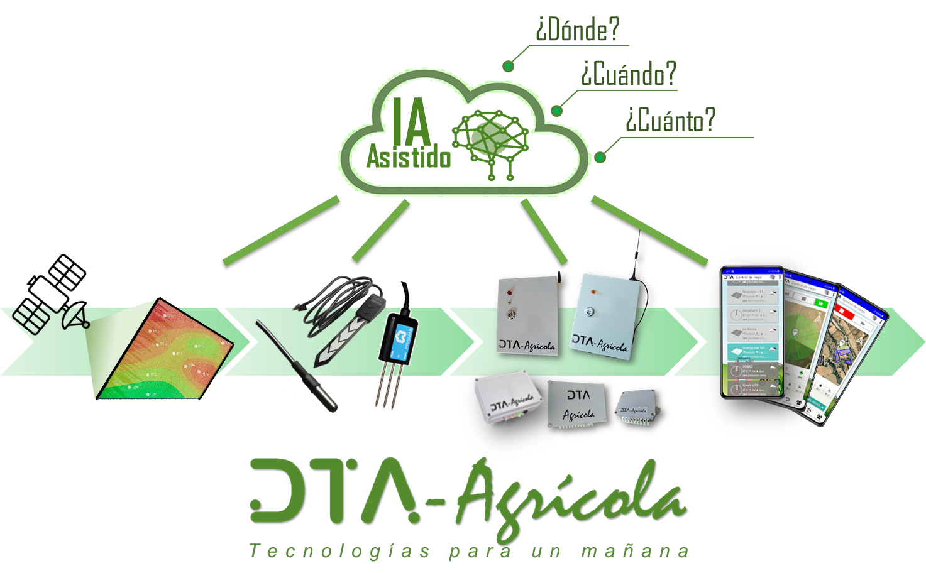
Etapas del proyecto
I.- Monitoreo

Slide 3
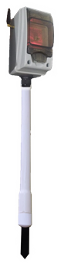
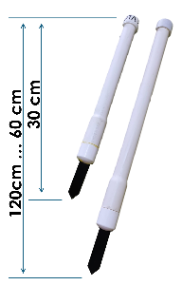

Adopción de la tecnología
I.- Financiamiento
Monto total
$ 860,467.50 MXN
Pack 3
Pack 5
Apoyo FIRA
$ 688,374.00 MXN
80%
28 Productores
Productores
20%
$ 172,093.50 MXN

Slide 4
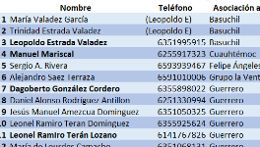
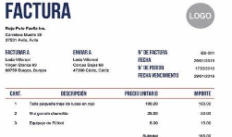

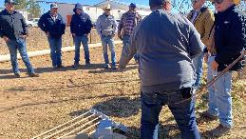
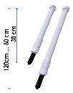

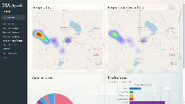
Etapas del proceso de adopción de la tecnología
I.- Cronograma
Demostraciones
Validación FIRA
Facturar el 20%
Instalación
Capacitación
Toma decisiones
Pack 3
Pack 5
Disponibilidad
9
Productores en proceso
Facturación…. 9
En validación…. 10

Slide 5
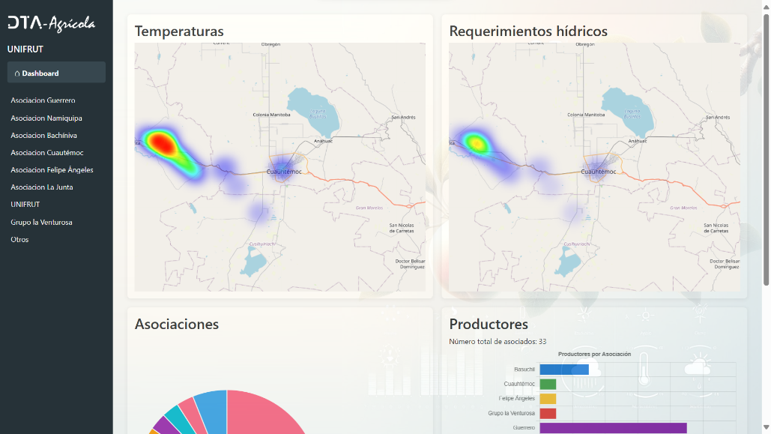
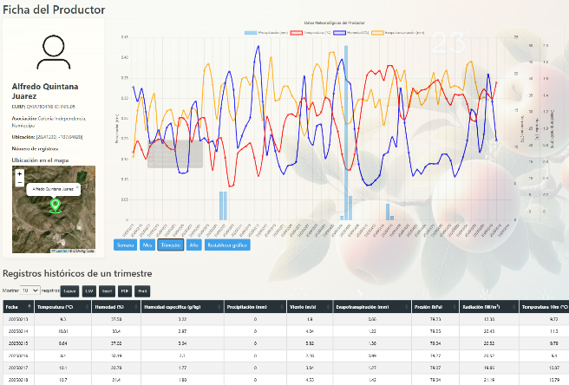
Beneficios para UNIFRUT como asociación
I.- Toma de decisiones
Sistema centralizado
Necesidades de productores y asociaciones.
Condiciones agroclimáticas actuales e históricas.
Productividad respecto a variables ambientales.
Analítica de datos en tiempo real.

